Slide 1

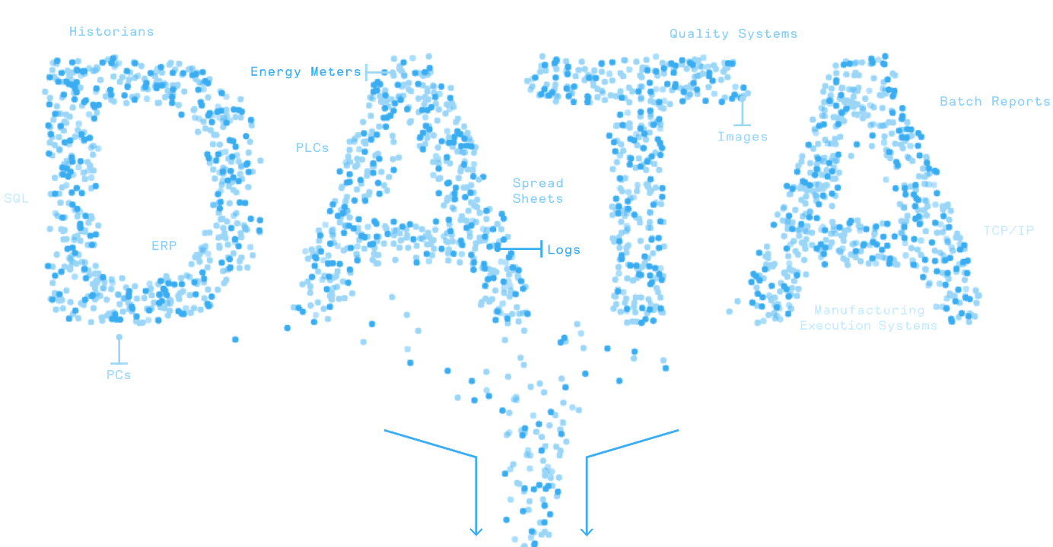
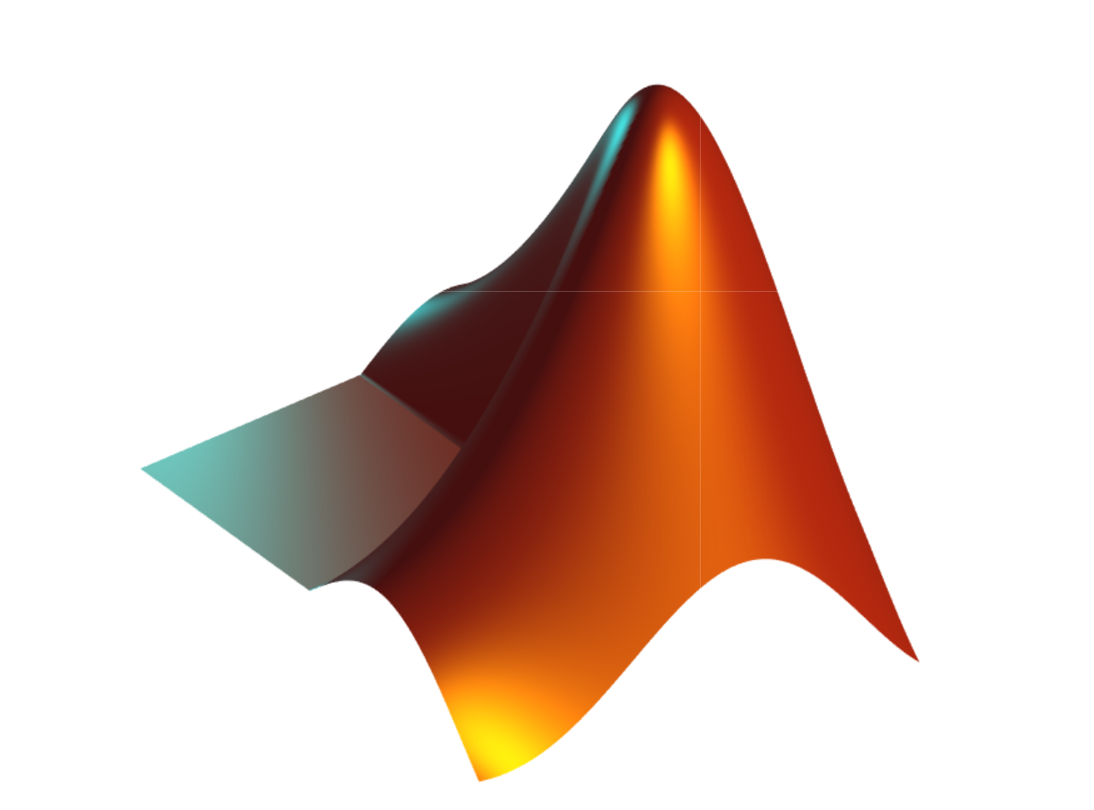
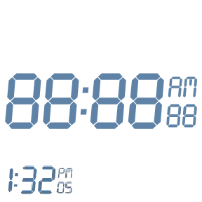
MATLAB 基础实验手册
第六章 脚本与函数
Dr Leo Chen
leo.chen@ieee.org
1

Slide 2
为什么需要函数
提高复用性：一个函数可被多次调用。
提高可读性：函数可独立于主程序存放。
简化程序结构，便于管理复杂项目。
Script 1
Script 2
Function
Notes:
As the complexity of your scripts increases, you will most likely find that certain pieces of code are repeated in several different places. In this case, it makes sense to package this segment of code as a separate code that you can call with a single command. In this way you reduce maintenance effort: if you change this block of code, you now need change it in one place only. This separate code that you can call with a single command is Function.

Slide 3
6. 1 实验
目标：练习用户自定义函数
内容：
1. 创建 MATLAB 函数 sumSquareAndCube，输入单个参数 x，返回 x² + x³。
2 测试 x = 2
edit sumSquareAndCube.m
F1 = sumSquareAndCube(2)

Slide 4
6. 2 实验
目标：练习用户自定义函数
内容：
1. 创建 MATLAB 函数文件，输入单个参数 n，返回前 n 个“金字塔数”向量。第 n 个金字塔数 P(n) 表示底层为 n×n 方块、上一层为 (n-1)×(n-1) 方块、直到顶层 1×1 方块的堆叠总块数，可按下式计算：
2. 在计算前添加语句，检查 n 是否为正整数。
3. 测试： p = imhotep2(7) p = imhotep2(7.3) p = imhotep2(-7)
$$P\left(n\right)=1^{2}+2^{2}+⋯+n^{2}$$
Edit imhotep2.mlx

Slide 5
6. 3实验
目标：练习可变数量参数函数
内容：
1. 创建 MATLAB 函数 who_is_bigger，输入两个参数 a、b，返回较大者。
2. 测试 who_is_bigger(2, 3)
edit who_is_bigger.m
who_is_bigger (2, 3)

Slide 6
6. 4 实验
目标：练习匿名函数与函数句柄
内容：
使用匿名函数计算 x² 在 0 到 1 上的积分。
q = integral(@(x) x.^2,0,1);
https://ww2.mathworks.cn/help/matlab/ref/function_handle.html

